Slide 1
Plan régional de développement des Circuits courts et de l’Economie Alimentaire de Proximité
Notes:
Bonjour à tous,
Anaïs Butet, je suis technicienne économie de proximité et évènementiels à la chambre d’agriculture des Deux-Sèvres, je m’occupe des MPP, du réseau Bienvenue à la ferme, je conseil des porteurs de projet en circuits-courts et agritourime et j’accompagne les projets d’économie de proximité auprès des collectivités.

Slide 2
Synthèse du diagnostic sur l’approvisionnement de proximité pour la Restauration Hors Domicile Anaïs BUTET – Chambres d’agriculture Poitou-Charentes
Notes:
Concernant le plan régional CCEAP, je suis miste à disposition de la Chambre Régionale d’agriculture pour la réalisation du diagnostic sur l’approvisionnement de proximité pour la Restauration Hors Domicile.

Slide 3
Sommaire:
Présentation
Méthodologie
Etat des lieux de la demande
Etat des lieux de l’offre
Rapport production/consommation
Acteurs rencontrés
Présentation de la synthèse
Pistes d’actions 2016
Echanges avec la salle
Notes:
Dans un 1er temps, je vais vous présenter le contexte et la méthodologie du diagnostic.
Ensuite l’état des lieux de l’offre et de la demande ainsi que le rapport entre les productions et la consommation en Poitou-Charentes
Dans un 3ème temps, nous nous intéresserons à la synthèse des acteurs rencontrés.
Et pour finir, je vous présenterais les pistes d’actions envisagées pour 2016 et nous prendrons un temps pour échanger ensemble sur les 2 thématiques: magasins de producteurs et RHD.

Slide 4
1. Présentation
Répondre aux besoins de la RHD
Objectifs 2015:
Consolidation régionale du diagnostic sur l’approvisionnement de proximité dans la RHD, des besoins et de l’offre existante.
Notes:
Concernant l’axe RHD que vient de vous présenter ……………… l’objectif 2015 était de réaliser un diagnostic sur l’approvisionnement de proximité pour la Restauration Hors Domicile en Poitou-Charentes, en analysant l’offre et les besoins existants.

Slide 5
1. Présentation
Les enjeux:
Evaluer le potentiel de développement de la RHD en circuits-courts et/ou en lien avec les contraintes des marchés de proximité.
Vérifier les besoins de créer des collectifs de producteurs et des plateformes d’approvisionnement.
Notes:
(notamment avec les filières longues qui se sont développer à l’échelle locale)

Slide 6
1. Présentation
Les objectifs du diagnostic:
Etablir la synthèse des diagnostics existants ou en cours et complémentaires des études existantes.
Rencontrer des acteurs de la RHD pour mieux définir les attentes dans ce domaine.
Etablir un état des lieux de l’offre et de la demande spécifique en produits de la RHD au niveau régional en raisonnant en termes de filières et de territoires.
Notes:
Etablir la synthèse des diagnostics existants ou en cours.
Rencontrer des acteurs de la RHD pour mieux définir et comprendre leurs attentes.
Etablir un état des lieux de l’offre et de la demande spécifique aux produits de la RHD, en raisonnant en termes de filières et de territoires, à l’échelle Poitou-Charentes.

Slide 7
2. Méthodologie
Bibliographie
Contextualiser
Enquête référents territoires des CA
Recenser les acteurs de l’offre en RHD par département ou territoires (producteurs, IAA, atelier de transformation, plateforme ...)
Recenser les expériences en approvisionnement local pour la RHD
Rencontres des acteurs
Référencer les différentes études réalisées sur le Poitou-Charentes
Analyse
Enquête Lime Survey
S’adresser au plus grand nombre d’acteur de la RHD
Rencontrer une vingtaine d’acteurs (RDV, téléphone, mail, …)
Comprendre les expériences, réaliser des constats, définir les besoins
Référencer les expériences menées, définir les besoins des différents acteurs (offre et demande par filières et territoires)
Définir l’état des lieux de l’offre et de la demande.
Définir les besoins pour le développement de l’approvisionnement local pour la RHD.
Notes:
Concernant la méthodologie employée pour ce diagnostic, nous pouvons la décliner en 5 étapes:
Tout d’abord, une 1ère partie bibliographie afin de contextualiser et référencer les différentes études déjà réalisées sur le sujet.
Ensuite, j’ai sollicité les référents territoires et les conseillers diversification ou RHD des 4 chambres d’agriculture départementales pour compléter une enquête afin de recenser les acteurs de la RHD mais également les expériences déjà menées ou en cours.
Après avoir identifié les acteurs à rencontrer, j’ai réalisé une vingtaine d’entretien soit par téléphone ou lors de rendez-vous.
L’objectif de ces rencontres était de comprendre les expériences, la méthodologie employée et d’identifier les constats et les besoins pour développer l’approvisionnement local en RHD.
En parallèle j’ai réalisé une enquête en ligne destiné au plus grand nombre d’acteurs de la RHD afin de compiler un maximum d’éléments.
La dernière étape étant d’analyser et de synthétiser afin de définir les pistes d’actions pour le développement de l’approvisionnement local en RHD et d’établir l’état des lieux de l’offre et de la demande.

Slide 8
3. Etat des lieux de la demande en restauration collective
Les chiffres clés:
92 440 000 repas par an.
440 200 repas par jour.
1,80€ = coût moyen d’un repas.
1 663 920 000 € de denrées alimentaires par an.
125 880 repas/jour
98 160 repas/jour
82 330 repas/jour
133 870 repas/jour
Source: DRAAF Poitou-Charentes
Notes:
Concernant l’état des lieux de la demande en restauration collective, le nombre total de repas par jour recensé par la DRAAF Poitou-Charentes est de 440 200 repas. On estime donc à 92 440 000, le nombre de repas préparés par an en Poitou-Charentes.
Avec un cout moyen des denrées alimentaires par repas de 1,80€, on peut extrapoler un potentiel de 1 663 920 000 € pour l’achat des denrées alimentaires par an à relocaliser à l’échelle régionale. Par jour, cela représente 792 360€.
Si l’on s’intéresse à la répartition du nombre de repas par jour, la Charente-Maritime est le 1er département en terme de repas préparés par jour, elle est suivie de près par la Vienne ensuite vient la Charente et enfin les Deux-Sèvres.

Slide 9
3. Etat des lieux de la demande en restauration collective
Source: DRAAF Poitou-Charentes
Notes:
Sur la 1ère partie de la diapositive, vous voyez la répartition du nombre de repas préparés par catégorie de restaurants. Le « camembert » de gauche représente la répartition en fonction de nombre repas par jour, celui de droite la répartition des repas sur une année.
On remarque que l’ensemble des établissements scolaires représentent 42% des repas servis par an. Les établissements de santé représentent 37%.
La répartition des repas par catégories de restaurants en Poitou-Charentes est similaire à la moyenne française.
L’histogramme représente le nombre de repas préparés par jour par catégorie de restaurants et par département.
D’un département à l’autre, on peut remarquer quelques nuances, l’accueil de personnes âgées, les cliniques et hôpitaux représentent davantage de repas en Charente-Maritime. La part de repas dans les établissements scolaires est largement supérieure dans la Vienne que dans les Deux-Sèvres. De plus, les repas préparés dans les restaurants universitaires sont nettement plus importants dans la Vienne que dans les autres départements, cela s’explique par le fait que Poitiers est la 1ère ville universitaire de France en nombre d’étudiants par rapport aux nombres d’habitants (ils représentent 25 % de la population).
La catégorie « autres » représente les administrations, les entreprises, les crèches, les établissements pénitentiaires et militaires.

Slide 10
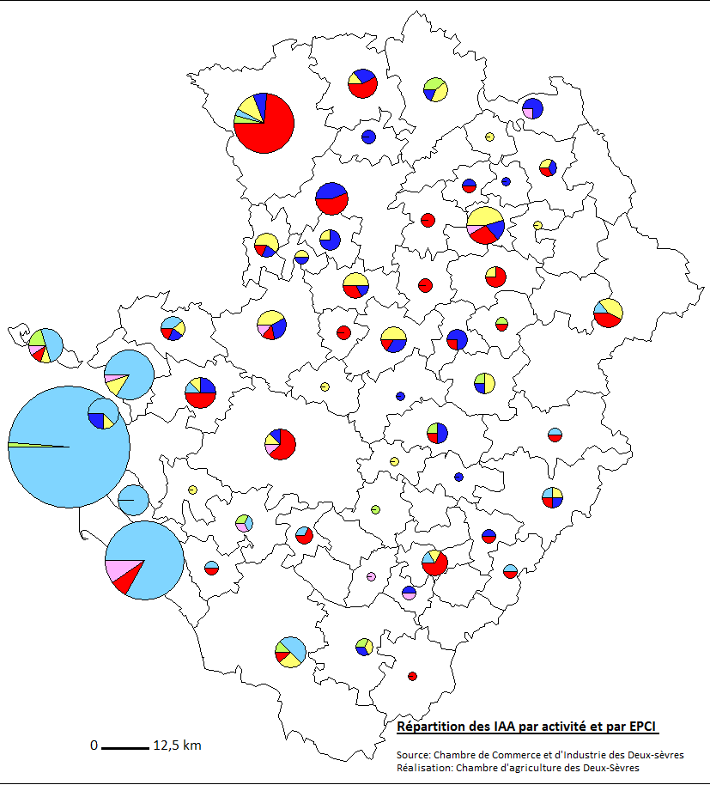
4. Etat des lieux de l’offre
Les Industries Agro-Alimentaires en Poitou-Charentes
Notes:
Concernant l’offre en Poitou-Charentes.
Si l’on s’intéresse aux Industries Agro-Alimentaires (IAA) de Poitou-Charentes pouvant participer à l’approvisionnement de proximité pour la RHD, on peut définir 6 catégories :
Autres: les condiments, assaisonnements, glaces, sorbets et eaux de table.
A travers la répartition des Industries Agro-Alimentaires par EPCI, on s’aperçoit que certains territoires sont plus avantagés que d’autres par la présence d’IAA. De nombreuses EPCI n’ont que très peu d’IAA sur leur territoire, en effet 50 EPCI (77%) ont moins de 9 IAA, les 15 territoires restant ont entre 9 et 89 IAA. Une seule Communauté de Communes a plus de 40 IAA, il s’agit de la CC de l’Ile d’Oléron avec 88 entreprises de pêche en mer et 1 activité de fruits et légumes.
Cependant aucun territoire ne peut profiter d’IAA présent dans chaque catégorie de produits, au mieux, 5 catégories sont représentées, c’est le cas pour la Communauté de communes (CC) de l’Ile de Ré et la Communauté d’Agglomération (CA) du Bocage Bressuirais. 10,7% des EPCI de Poitou-Charentes ont 4 catégories de produits représentées. 70.6% des EPCI ont entre 1 et 3 catégories de produits de représentées sur leur territoire par la présence d’IAA. 15,4% des EPCI n’ont aucune IAA d’identifiée pour approvisionner la restauration hors domicile.

Slide 11
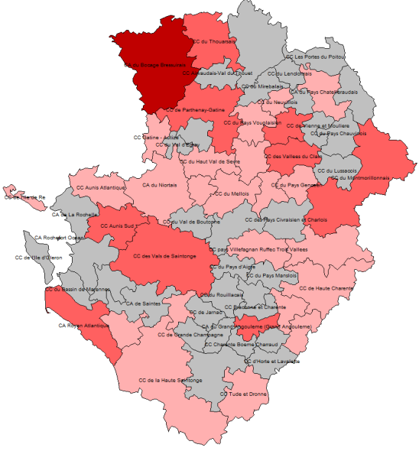
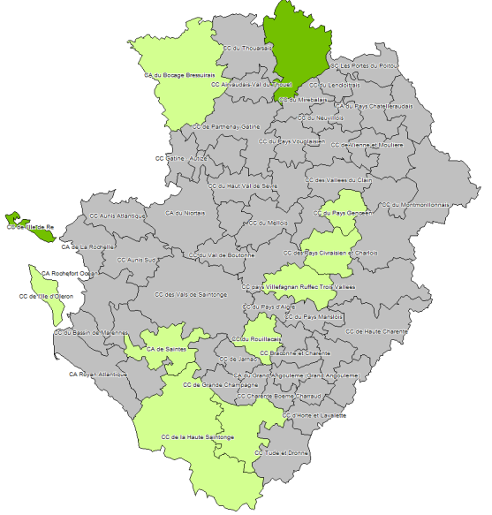
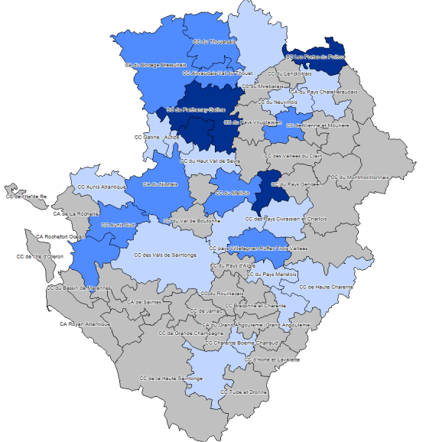
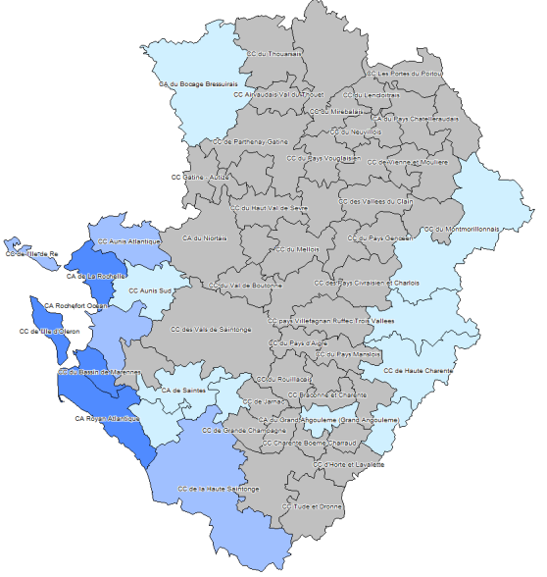
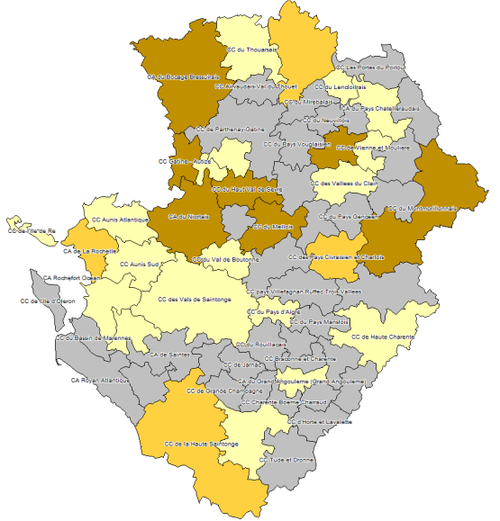
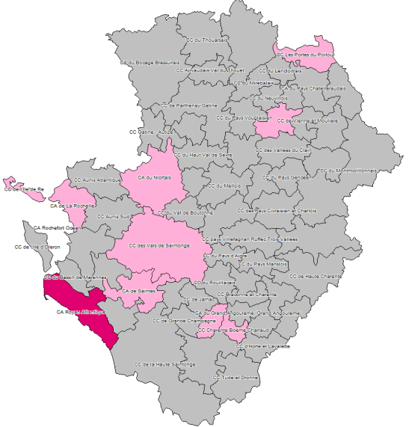
4. Etat des lieux de l’offre
Les IAA en Poitou-Charentes par filières.
Viandes
Fruits et légumes
Produits laitiers
Pêche
Céréales
Autres
Source: CCI Deux-Sèvres - Réalisation: CA des Deux-Sèvres
Notes:
Sur ces différentes cartes, vous pouvez visualiser la répartition des IAA par filières et par territoire. Plus les couleurs sont foncées et plus, il y a d’IAA sur le territoire.
Produits carnés : transformation, préparation industrielle et conservation de bovins, ovins, porcs, volailles, ... L’activité en produits carnés est assez bien répartie sur la région Poitou-Charentes avec 80 IAA sur 32 EPCI, cependant la Communauté d’Agglomération du Bocage Bressuirais (79) se démarque dans ce secteur avec 19 IAA recensées alors que l’ensemble des EPCI en compte entre 0 et 6.
Fruits et légumes : Cette catégorie regroupe les IAA de transformation et conservation de fruits, préparation de jus de fruits et légumes, autres transformations et conservations de légumes.
L’activité fruits et légumes n’est pas très développée en Poitou-Charentes (seulement 13 unités). 2 EPCI ont 2 IAA travaillant sur les fruits et légumes (Communauté de Communes de l’Ile de Ré et CC du Pays Loudunnais), 9 EPCI ont 1 unité et 54 n’en n’ont pas.
Produits laitiers : lait, beurre, fromage et autres produits laitiers. L’activité des produits laitiers est très développée en Deux-Sèvres avec 21 unités sur 47 en Poitou-Charentes, 13 en Vienne et 13 en Charente et Charente-Maritime.
Produits de la pêche : pêche en mer, pêche en eau douce, aquaculture en eau douce, transformation et conservation de poisson, crustacés et mollusques. On comptabilise 171 IAA sur les activités de la pêche en Poitou-Charentes, sans surprise, 165 IAA des produits de la pêche sont situées en Charente-Maritime avec 4 CC ayant entre 7 et 88 IAA avec une grande majorité d’entreprises de pêche en mer.
Céréales et produits de boulangeries : farine, pain, biscuiterie, patisserie. 49 industries sont présentes sur le territoire picto-charentais, les activités céréales et boulangerie, patisserie sont plutôt centrées sur le nord de la région avec 7 communautés de communes ayant entre 3 et 5 IAA sur la Vienne et les Deux-Sèvres. 36 EPCI n’ont pas d’IAA dans ce secteur sur leur territoire.
Autres produits : les condiments, assaisonnements, glaces, sorbets et eaux de table représentent 13 unités de production sur 10 EPCI.

Slide 12
4. Etat des lieux de l’offre
Les circuits-courts en Poitou-Charentes
Productions les plus représentées | Nombre de producteurs
Viande (bœuf, mouton, porc…) | 392 producteurs
Vins et produis de la vigne | 250 producteurs
Légumes | 224 producteurs
Fruits | 114 producteurs
Fromages | 285 producteurs dont 165 producteurs de fromages de chèvre
Produits laitiers | 46 producteurs
Œufs | 20 producteurs
Céréales et produits de boulangerie | 37 producteurs
Miel et produits de la ruche | 54 producteurs
Epices et aromates | 25 producteurs
Huile et oléagineux | 27 producteurs
 | Nombre d’exploitation en circuits-courts | Nombre total d’exploitations | Pourcentage exploitations en circuits-courts
Vienne | 600 | 5200 | 11,50%
Deux-Sèvres | 650 | 6400 | 10%
Charente-Maritime | 1200 | 7400 | 16,20%
Charente | 800 | 7900 | 10%
Région | 3250 | 26900 | 12%
Métropole |  |  | 18,50%
Source : Agreste – RA 2010
Nombre de producteurs recensés par le RRCC
Source : Réseau régional Circuits-Courts

Slide 13
5. Rapport production/consommation
1 075
44 800
6 630
47 500
44621
67 800
16 200
61 286
7 300
90 900
Viande bovine x1,5
Viande ovine
x2,4
Viande porcine
X 0,8
Lapins
x 7
Volailles
x2
Consommation
Production
5 376
105 300
118 000
28672
28 800
627 200
637 430
116 480
224 000
208 500
Fruits
x 0,9
Légumes
x 0,5
Œufs =
Lait de vache
=
Lait de chèvre x 39
Source: CRA Poitou-Charentes d’après Douanes, INSEE, France Agrimer
Notes:
Voici la comparaison entre la production et la consommation des produits alimentaires en Poitou-Charentes.
Vous pouvez remarquer que nous sommes excédentaires dans de nombreuses productions (viande bovine, viande ovine, lapins, volailles, lait de chèvre).
Nous consommons autant d’œufs et lait de vache que ce qui est produit en P-C.
Cependant, nous sommes déficitaires en viande porcine, en fruits et légumes mais également en viande de veau.

Slide 14
6. Acteurs mobilisés
 | Offre |  | Demande
Filières | Agro Bio 3 plateforme de distribution INTERBEV CAPAC CAVAC | Biogâtine CCI 6 ateliers de découpe 3 abattoirs 2 IAA 36 producteurs | IRQUA Restau Co’ Agores Réseau Grand Ouest Résalis
Territoires | 4 Chambres d’agriculture (16, 17, 79 et 86) CIVAM du Haut Bocage Pays Mellois CEMES CESAM |  | DRAAF Conseil Régional 2 Communautés de communes, d’agglomération ou Pays | 9 Communes 2 EPHAD 1 Centre Hospitalier 6 Etablissements scolaires
Informations collectées auprès de plus de 80 acteurs
Notes:
Voici la liste des acteurs enquêtées soit lors d’entretiens visuels ou téléphonique ou via l’enquête en ligne.
Au total plus de 80 acteurs de structures différentes ont été enquêtées.

Slide 15
7. Présentation de la synthèse
Producteurs | Produits | Référencer les besoins des cantines pour adapter les produits. Mettre en rapport les produits locaux et les attentes des centres hospitaliers. Regrouper les producteurs pour répondre collectivement. Définir une charte de qualité par territoire.
 | Logistique | Structurer la commercialisation, les commandes, la facturation et la livraison de manière collective. Solliciter et créer des plateformes. Débloquer des moyens humains.
 | Organisation et réseaux | Pérenniser et créer des réseaux de producteurs. Développer les projets de mutualisations de création d’atelier.
 | Commercialisation | Créer des outils et des process adaptés. Former les producteurs. Solliciter et créer des plateformes.
Notes:
Je vais vous présenter rapidement la synthèse de l’analyse des éléments recensés auprès des différents acteurs et complétées par les études et diagnostic existants.
Voici les pistes d’actions possibles par thématique, vous trouverez la synthèse complète avec les freins et facteurs de réussite dans le dossier qui vous a été remis.
Produits:
Freins:
produits ne sont pas adaptés pour la RHD notamment pour les établissements de santé
Difficultés à fournir certains produits.
Facteurs de réussite:
Diversité et qualité des produits.
Logistique:
Freins: Difficulté d’assurer les commandes, les livraisons , …
Facteurs de réussite: Existence de plateformes et distributeurs de produits locaux sur le territoire picto-charentais.
Organisation et réseaux
Freins: Filières non structurée pour répondre à la demande en rhd
Commercialisation
Freins: Manque de compétences et de temps pour répondre aux appels d’offres.

Slide 16
7. Présentation de la synthèse
Filières longues | Implication | Mobiliser les filières longues. Identifier leurs capacités de répondre à la RHD.
Logistique | Equilibre financier | Trouver la juste équation de la marge à appliquer sur les produits pour financer la structure.
Installation et infrastructure | Besoins identifier | Etudier les capacités des ateliers existant à travailler pour la RHD. Identifier les besoins complémentaires en ateliers. Rassembler les acteurs pour structurer les filières.
Notes:
Filières longues:
Les filières longues sont actuellement très peu impliquées dans l’approvisionnement local pour la RHD et le référencements des produits n’est pas adapté.
Cependant le tissu des IAA est très dense en Poitou-Charentes et certaines IAA sont prêtes à s’impliquer.
Logistiques:
Certaines plateformes déjà en place ont des difficultés à financer de manière autonome leur structure.
Installation et infrastructure:
Concerne les ateliers d’abattage, de découpe et de transformation.
La répartition des outils est inégal selon les territoires. Il n’y a qu’une seule légumerie en Poitou-Charentes mais avec des capacités de développement.

Slide 17
7. Présentation de la synthèse
Restauration collective | Lutte contre le gaspillage et animations pédagogiques | Sensibiliser les plus jeunes à la découverte des saveurs et au non gaspillage par des visites d’exploitation, des animations, …
 | Marchés publics | Utiliser le guide des marchés publics publié par le ministère de l’agriculture. Développer des formations à la rédaction des marchés publics pour les gestionnaires de cuisine.
 | Produits | Développer les connaissances des productions locales (annuaire des produits, calendrier de disponibilités, …). Travailler sur une réflexion commune avec l’ensemble des acteurs. Inciter le partage d’expérience.
 | Organisation | Identifier les besoins pour l’anticipation des commandes.
 | Equipements
Notes:
Lutte contre le gaspillage et animations pédagogiques:
L’insertion de certains produits locaux entraine un surplus de gaspillage surtout dans les établissements scolaires maternels et primaires, car les enfants boudent les produits qu’ils ne connaissent pas. Cependant les animations et visites pédagogiques permettent souvent de faire découvrir les produits et de susciter l’esprit de découverte.
Marchés publics:
La complexité des marchés publics est un frein important pour l’approvisionnement de proximité. Mais elle n’est pas insurmontable de nombreuses collectivités ont déjà une ou plusieurs expériences sur le sujet, une nouvelle réglementation assouplie permet d’acheter les produits avec une procédure simplifiée.
Produits:
Manque de connaissance des produits locaux existants
Organisation:
Freins: organisation et réactivité des fournisseurs
Moyens humains limités dans les établissements de santé.
Equipements:
Freins: capacité de stockage limitée, certaines cantines manque d’équipement.

Slide 18
7. Présentation de la synthèse
Adéquation Offre/Demande | Achat | Trouver des débouchés alternatifs (centre de vacances, …). Regrouper les acheteurs et fournisseurs dans des structures opérationnels. Travailler sur une réflexion commune. Inciter le partage d’expérience.
 | Prix | Informer et sensibiliser. Objectiver l’appréciation financière. Trouver la juste équation entre les prix payés aux producteurs et le coût contraint des restaurations collectives, tout en impliquant les frais de logistique. Faire des efforts d’économie de produits (gaspillage alimentaire, réduction à la cuisson,…) .
Notes:
Achat:
Freins:
Saisonnalité des commandes (pour les établissements scolaires), pas en phase avec la saisonnalité des légumes.
Approches d’achats et de ventes différentes: habituellement un acheteur achète quand il a besoins avec les produits locaux, il faut commander lorsque le produit est disponible.
Prix:
Freins: Prix de la viande entre 10 et 30 % plus cher en local que par un grossiste.
EPHAD : coût denrées/repas très faible.
Livraison coûteuse.
Préjugés sur les prix pratiqués par les acheteurs et les fournisseurs locaux.
Facteurs de réussite: L’approvisionnement local en légumes ne génère pas de surcoût.
Un coût denrées par repas relativement élevé.
Le critère prix n’est plus le seul critère de sélection des fournisseurs.

Slide 19
7. Présentation de la synthèse
Environnement et contexte actuel | Volonté politique | Poursuivre la sensibilisation des élus locaux. Recenser l’état d’avancement dans les autres régions historiques et favoriser l’échange d’expérience.
 | Demande des consommateurs | Sensibiliser les consommateurs. Faire connaitre l’origine des produits.
Notes:
Volonté politique:
Freins: Soutien financier insuffisant.
Soutien aux producteurs insuffisant.
Soutien politique variable en fonction des territoires.
Absence de portage politique dans les établissements de santé.
Réforme territoriale.
Facteurs de réussite: Contexte politique favorable.
Volontarisme affiché de la Région.
Actions soutenues dans chaque Conseil Départemental.
Des élus moteurs.
Retombée sur l’économie locale.
Nombreuses actions portées politiquement.
Volonté de structurer les territoires.
Réforme territoriale.
Demande des consommateurs:
Freins: Crainte d’une augmentation des prix des repas.
Facteurs de réussite: Fortes demandes des consommateurs en produits bio et locaux.
Besoin de « bien manger ».

Slide 20
8. Pistes d’actions 2016
Etudier les besoins en installations et infrastructures pour l’organisation des filières
Elaborer un Projet Alimentaire Territorial sur un espace test
Elaborer un test sur l’une des filières prioritaires
Définition d’un périmètre d’actions :
Quelle définition du produit local ?
Quel pourcentage de produits locaux dans les établissements ?
Quelle fréquence d’achat ?
Quelle organisation logistique ?
…

Slide 21
9. Echanges avec la salle

